Slide 1
PEP, PrEP y TasP

Slide 2
Objetivos
PEP, PrEP y TASP
Al final de esta unidad las participantes podrán hacer lo siguiente:
Comprender qué es PrEP, para quién es y cómo se paga.
Comprender qué es PEP, para quién es y cómo se paga.
Comprender qué es TasP y para quién es.
Comprender el concepto de I = I.
Notes:
Review objectives.

Slide 3
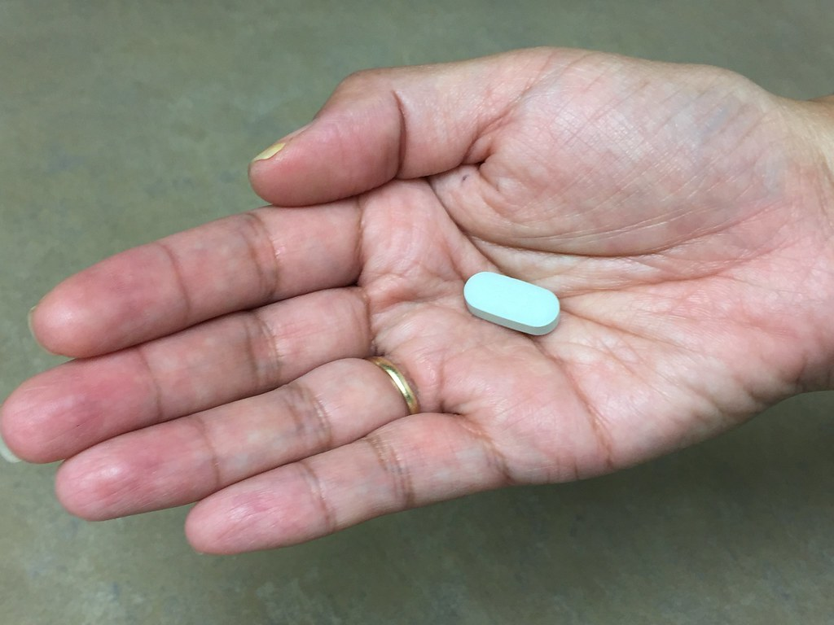
¿Qué es la PEP?
PEP, PrEP y TasP
PEP: profilaxis posterior a la exposición
La PEP consiste en un régimen contra el VIH (raltegravir [Isentress] y Truvada)
La PEP se toma dentro de las 24 a 72 horas posteriores a la posible exposición al VIH
Una vez recetado, debe tomarse durante 28 días
Notes:
Ask the question, take responses from participants, then review the slide.

Slide 4
¿Cuándo se debe tomar PEP?
PEP, PrEP y TasP
Si el condón se rompió y no conoce el estado de su pareja.
Si compartió agujas y objetos para preparar drogas (bolas de algodón, ollas o agua).
Si ha sido agredido sexualmente.
Trabajadores de la salud que reciben un pinchazo de aguja al extraer sangre de alguien con VIH
La PEP solo debe usarse en una situación de emergencia.
Notes:
Ask the question, take responses from participants, then review the slide.

Slide 5
¿Es la PEP gratis?
PEP, PrEP y TasP
En cada estado es diferente; consulte a su departamento de salud pública y consulte con el proveedor de atención médica. El médico puede ayudarlo a encontrar un programa de asistencia con medicamentos administrado por fabricantes de PEP
Por ejemplo, en el condado de Los Ángeles, la PEP está cubierta por Medi-Cal (Medicaid) y algunos seguros privados
Notes:
Ask the question, take responses from participants, and engage in a discussion about where their clients can receive this service at no cost.

Slide 6
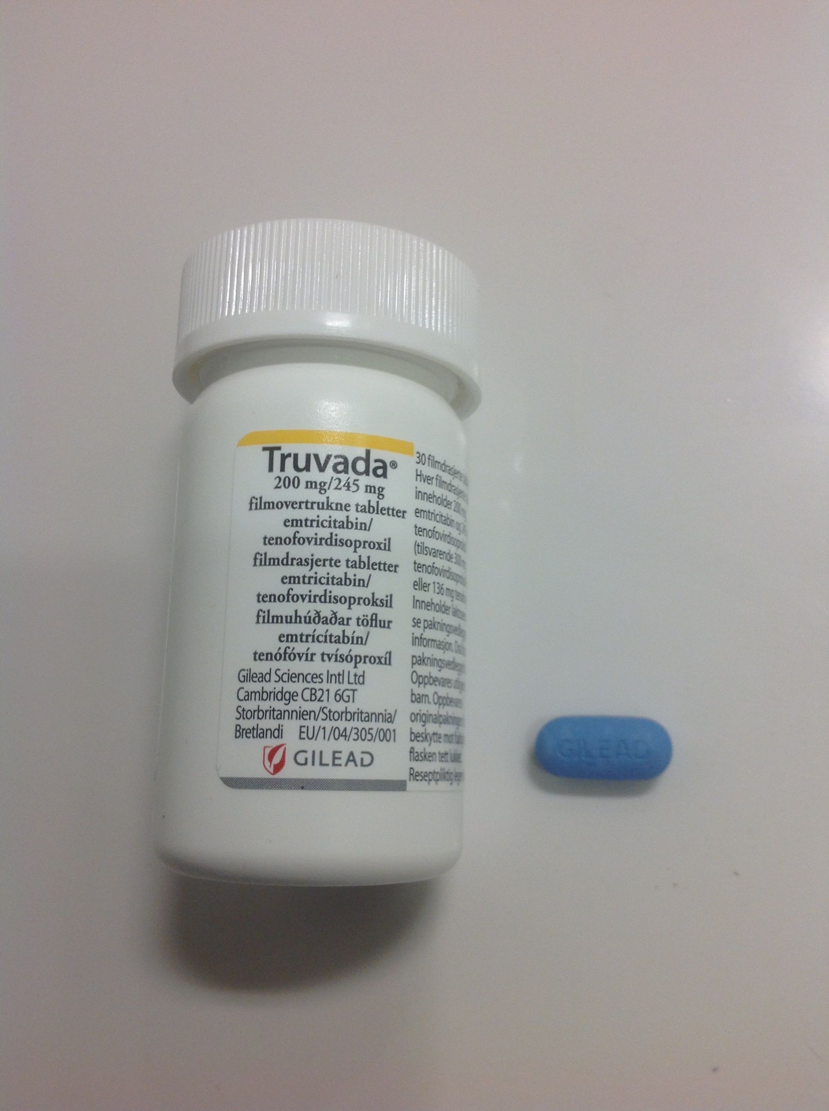
¿Qué es PrEP?
PEP, PrEP y TasP
Profilaxis previa a la exposición
Una píldora de una vez al día llamada Truvada (tenofovir y emtricitabina)
Puede reducir el riesgo de una persona de contraer el VIH.
También puede evitar que el VIH se propague por el cuerpo de una persona.
Notes:
Ask the question, take responses from participants, and then review the slide.

Slide 7
¿Qué es PrEP? (continuación)
PEP, PrEP y TasP
Un 96 % de posibilidades de no contraer el VIH por contacto sexual.
Entre las personas que se inyectan drogas hay un 70 % de reducción de la adquisición del VIH.
Debe tomarse junto con el uso de condones.
Proporciona la máxima protección cuando se toma diariamente durante 7 días después de tener relaciones sexuales anales; 20 días de máxima protección cuando se toma a diario y se tiene sexo vaginal o si una persona consume drogas inyectables.
Notes:
Review the slide.

Slide 8
¿A quién se le recomienda tomar PrEP?
PEP, PrEP y TasP
La PrEP está dirigida a personas que son VIH negativas.
Personas heterosexuales o gais/bisexuales en una relación con alguien que es VIH positivo
Personas con múltiples parejas (homosexuales/bisexuales o heterosexuales) cuyo estado de VIH no se conoce
Personas que tienen sexo anal sin protección
Personas recién diagnosticadas con una ETS
Personas que se inyectan drogas, comparten agujas
Personas que recientemente ingresaron a un programa de drogas
Las mujeres embarazadas o que piensan quedar embarazadas debe consultar con su médico.
Notes:
Ask participants why can’t everyone take PreP? Take responses from participants, then review the slide.

Slide 9
¿La PrEP es gratis?
PEP, PrEP y TasP
Medicaid cubre la PrEP sin costo
Las compañías de seguros privadas cubren la PrEP con autorización previa (el cliente debe pagar sus copagos).
Programas como Gilead Advancing Access (cubre copagos, deducibles y coseguros), Patient Access Network (cubre copagos, coseguros y deducibles) y Patient Advocate Foundation (cubre solo copagos)
Recurso: https://www.nastad.org/prepcost-resources/prep-assistance-programs
Notes:
Ask the question, take responses from participants, and then review the slide.

Slide 10
Tratamiento como prevención (TasP)
PEP, PrEP y TasP
El tratamiento como prevención es otra opción para las personas VIH positivas.
Según un estudio llamado HPTN 052, cuando cumplen el tratamiento con una carga viral indetectable y un alto recuento de células T, las personas que son VIH positivas tienen un 96 % de posibilidades de no transmitir el virus a su pareja o parejas, lo que a su vez mantiene la carga viral de la comunidad indetectable. Cuando los clientes entienden cómo funciona el tratamiento del VIH en sus cuerpos, pueden ser responsables ante ellos mismos, sus parejas y la comunidad en general.
Fuente: HPTN 052 Study”. hptn.org/research/studies/hptn052; Centers for Disease Control and Prevention (CDC). “Prevention is Care campaign”, https://www.cdc.gov/stophivtogether/campaigns/prevention-is-care/index.html.
Notes:
Ask participants if they have ever heard of Treatment as Prevention. Take responses from participants and then review the slide.

Slide 11
¿Qué es I = I?
PEP, PrEP y TasP
I = I significa que la carga viral indetectable es igual a l VIH intransmisible.
Esto permite que las personas con VIH no se preocupen por transmitir el virus.
Ayuda a reducir el estigma, el miedo y la vergüenza del VIH.
Esta también es una estrategia de prevención que se conoce como tratamiento como prevención (TasP).
Abre las posibilidades de tener hijos sin pasar por medios alternativos de concepción.
Alienta a las personas a comenzar y permanecer en tratamiento.
Notes:
Ask the question, take responses from participants, and then review the slide.

Slide 12
ACTIVIDAD: HORA DE JUGAR
Notes:
Give the game instructions: Each team will have a call bell to ring when they know the answer. The first team to ring the bell-gets a chance to answer the question. If the team get the correct response, they get 1 point. If the team that rings the bell doesn’t get the correct answer, allow for the other team to answer. If neither team gets the correct answer, the facilitator will provide the answer. Record the correct answers and team points on a flip chart sheet.

Slide 13
Pregunta
PEP, PrEP y TasP
¿Qué significa PEP?
Notes:
Read the question and allow teams to ring in.

Slide 14
Respuesta
PEP, PrEP y TasP
Profilaxis posterior a la exposición
Notes:
Review the answer with participants and clarify any confusion.

Slide 15
Pregunta
PEP, PrEP y TasP
Verdadero o falso: el tratamiento como prevención es una forma de prevención para las personas con VIH negativo.
Notes:
Read the question and allow teams to ring in.

Slide 16
Respuesta
PEP, PrEP y TasP
FALSO: el tratamiento como prevención se usa para prevenir la transmisión de una persona con VIH.
Notes:
Review the answer with participants and clarify any confusion.

Slide 17
Pregunta
PEP, PrEP y TasP
VERDADERO O FALSO: Si una persona toma PreP según lo prescrito, tiene un 90 % de posibilidades de no contraer el VIH.
Notes:
Read the question and allow teams to ring in.

Slide 18
Respuesta
PEP, PrEP y TasP
VERDADERO: cuando una persona VIH negativa toma la PrEP según lo recetado, disminuye el riesgo de adquirir el VIH en un 90 %.
Notes:
Review the answer with participants and clarify any confusion.

Slide 19
Pregunta
PEP, PrEP y TasP
Para la prevención, ¿qué se puede tomar junto con el uso de condones?
Notes:
Read the question and allow teams to ring in.

Slide 20
Respuesta
PEP, PrEP y TasP
Se puede tomar PrEP junto con el uso de condones.
Notes:
Review the answer with participants and clarify any confusion.

Slide 21
Pregunta
PEP, PrEP y TasP
Cuando una persona con VIH cumple con su tratamiento y tiene una carga viral indetectable y células T altas, ¿qué sucede?
Notes:
Read the question and allow teams to ring in.

Slide 22
Respuesta
PEP, PrEP y TasP
Tiene un 96 % de posibilidades de no transmitir el virus a sus parejas.
Notes:
Review the answer with participants and clarify any confusion.

Slide 23
Pregunta
PEP, PrEP y TasP
¿La PrEP es gratis?
Notes:
Read the question and allow teams to ring in.

Slide 24
Respuesta
PEP, PrEP y TasP
Medicaid por lo general la cubre para aquellos que están cubiertos por ese seguro. Las compañías de seguros privadas cubren la PrEP con autorización previa (el cliente debe pagar sus copagos).
Existen programas disponibles como Gilead Advancing Access (cubre copagos, deducibles y coseguros), Patient Access Network (cubre copagos, coseguros y deducibles) y Patient Advocate Foundation (cubre solo copagos).
Notes:
Review the answer with participants and clarify any confusion.

Slide 25
Pregunta
PEP, PrEP y TasP
¿Qué régimen se debe tomar dentro de las 24 a 72 horas posteriores a la posible exposición al VIH para prevenir la infección?
Notes:
Read the question and allow teams to ring in.

Slide 26
Respuesta
PEP, PrEP y TasP
Profilaxis posterior a la exposición (PEP)
Notes:
Review the answer with participants and clarify any confusion.

Slide 27
Pregunta
PEP, PrEP y TasP
Nombre tres ocasiones en las que se debe tomar PEP
Notes:
Read the question and allow teams to ring in.

Slide 28
Respuesta
PEP, PrEP y TasP
Si el condón se rompió y no conoce el estado de su pareja.
Si compartió agujas y objetos para preparar drogas (bolas de algodón, ollas o agua).
Si ha sido agredido sexualmente.
Notes:
Review the answer with participants and clarify any confusion.

Slide 29
Pregunta
PEP, PrEP y TasP
¿Qué significa TasP?
Notes:
Read the question and allow teams to ring in.

Slide 30
Respuesta
PEP, PrEP y TasP
Tratamiento como prevención
Notes:
Review the answer with participants and clarify any confusion.
Add up points for the game and award small prizes to the winning team!

Slide 31
Recursos
PEP, PrEP y TasP
“Project Inform PrEP Navigation Bootcamp”
https://www.projectinform.org/wp-content/uploads/2018/08/Slides-SOA-PrEP-Summit.pdf
“Centers for Disease Control (CDC) resources on HIV/AIDS and PEP, PrEP”
https://www.cdc.gov/hiv/
https://www.cdc.gov/hiv/basics/prep.html
https://www.cdc.gov/hiv/basics/pep.html
https://www.thewellproject.org/hiv-information/prep-women
“Prevention Access Campaign”
www.preventionaccess.org/
“Medication Assistance Programs"
https://www.nastad.org/prepcost-resources/prep-assistance-programs
Notes:
Thank participants and mention additional resources.

